Slide 1
Estrategia de Salud Digital en las Comunidades Autónomas: Madrid
Mª Luz de los Mártires Almingol
Directora General de Sistemas de Información y Equipamientos Sanitarios

Slide 2
INDICE
01.
Estrategia Salud Digital en el Servicio Madrileño de Salud
02.
Gobierno del Dato
03.
Innovación
04.
Servicios al ciudadano

Slide 3
01. Estrategia Salud Digital en el Servicio Madrileño de Salud
El reto del Servicio Madrileño de salud es el de poner la tecnología al servicio de la salud de las personas, con el objetivo de acercarnos a la medicina del futuro.
Preventiva
Predictiva
Personalizada
Precisión
MEDICINA DEL FUTURO
4P
Apoyada sobre un mayor uso de los datos….
#FIABLES
#ÚTILES
#ACCESIBLES

Slide 4



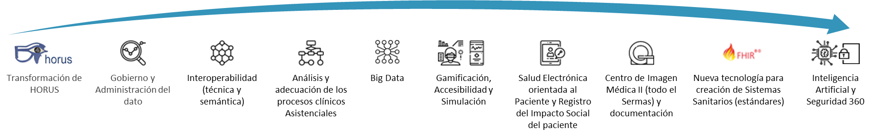
01. Estrategia Salud Digital en el Servicio Madrileño de Salud
La iniciativa GÉNESIS (Generación del Sistema de Información Sanitaria) concentra la estrategia de transformación digital del Servicio Madrileño de Salud que debe permitirle posicionarse como referente en los modelos de innovación y disrupción en los ecosistemas de salud digital de los sistemas públicos sanitarios.
Genesis es transformar…
Visión estratégica
Talento y organización
Tecnología digital
#EXPERIENCIA DEL PROFESIONAL
#EXPERIENCIA DEL PACIENTE
#OPERACIÓN DEL NEGOCIO
La transformación digital del SERMAS

Slide 5

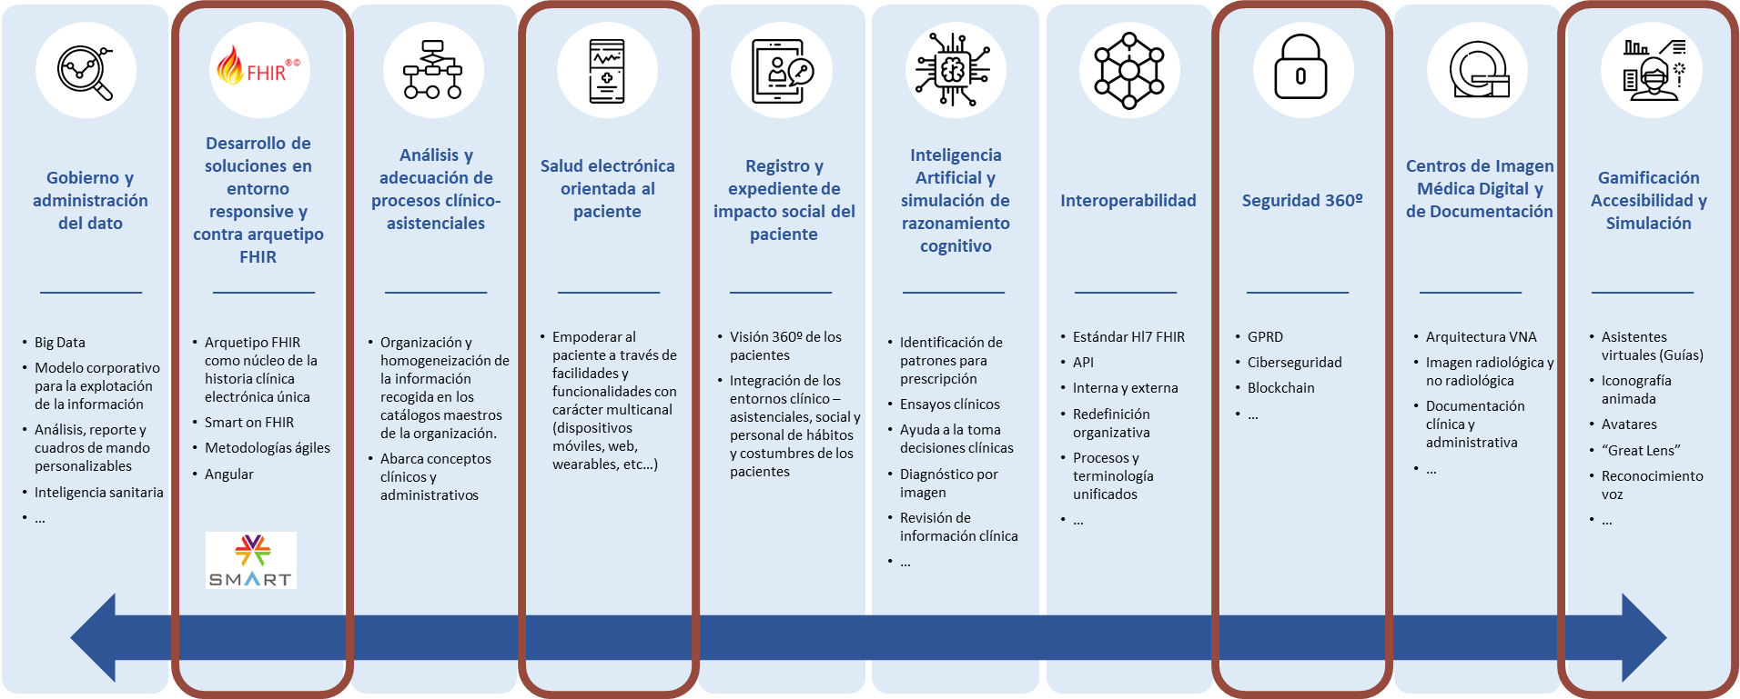
01. Estrategia Salud Digital en el Servicio Madrileño de Salud

Slide 6
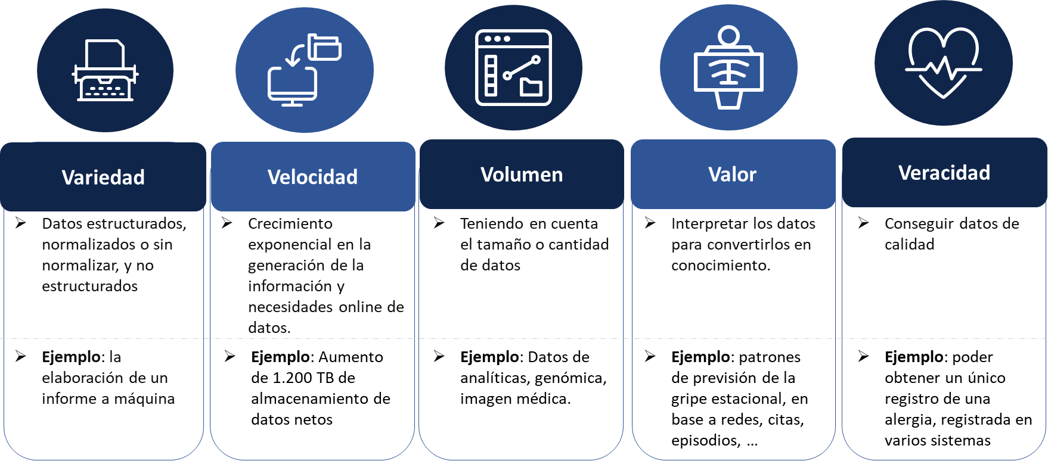
02. Gobierno del dato
Su objetivo principal es conseguir los datos adecuados que aporten valor y hagan posible la transformación, tomando como referencia las cinco “V” del modelo Big Data, desde el punto de vista del SERMAS:

Slide 7
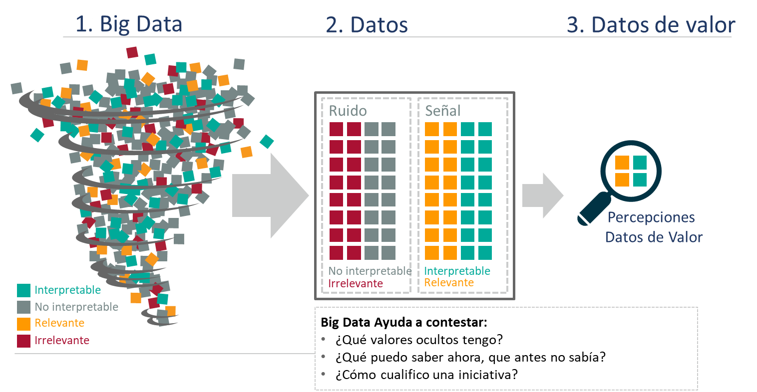
02. Gobierno del dato
Una aplicación correcta del gobierno del dato, que permite identificar “datos ocultos” que creen valor.

Slide 8
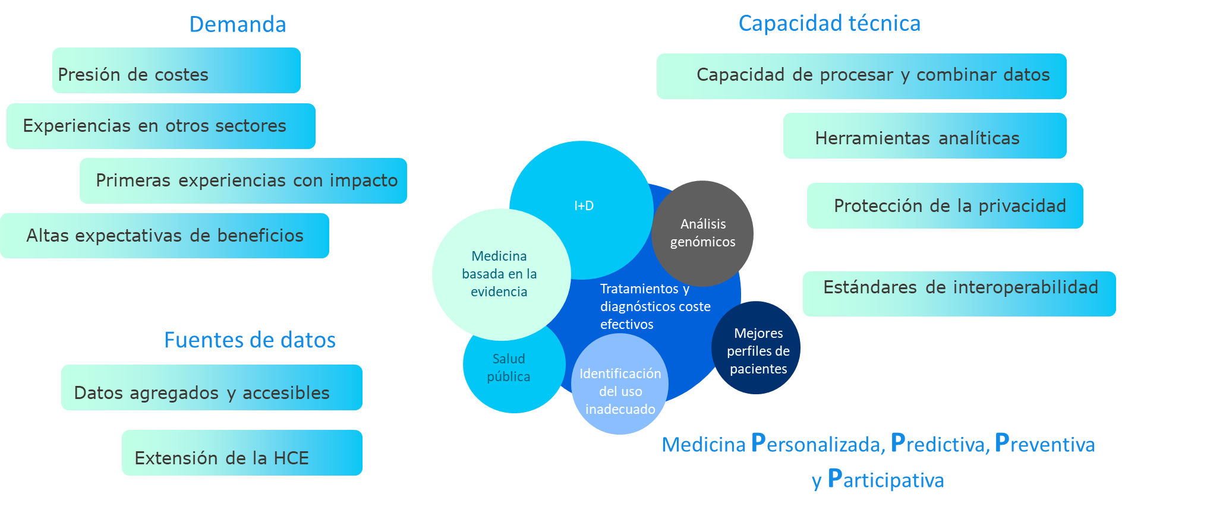
03. Innovacion

Slide 9
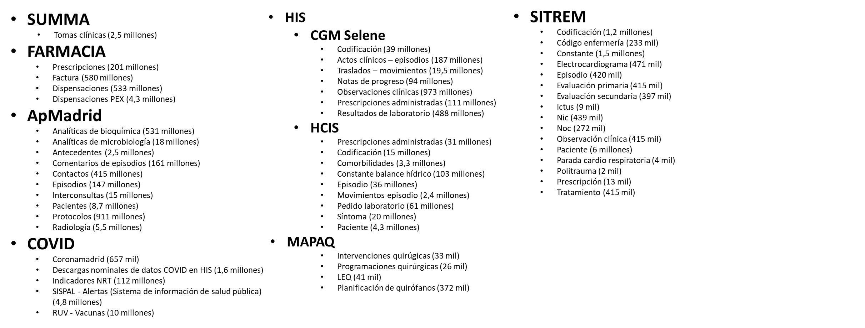
03. Innovacion
BIG DATA
Repositorio común para alojar toda la información del SERMAS, de manera que se pueda realizar una extracción de datos de valor sobre la información incluida en múltiples sistemas. Está basado en una plataforma de mercado de análisis de datos y Machine Learning (en los CPDs corporativos centralizados), llamada “Cloudera”, que será complementario a las líneas de análisis de datos tradicionales (informes, cuadros de mando,…). Este proyecto permite la generación de modelos predictivos y analítica avanzada.
> 10.000 millones
de registros

Slide 10
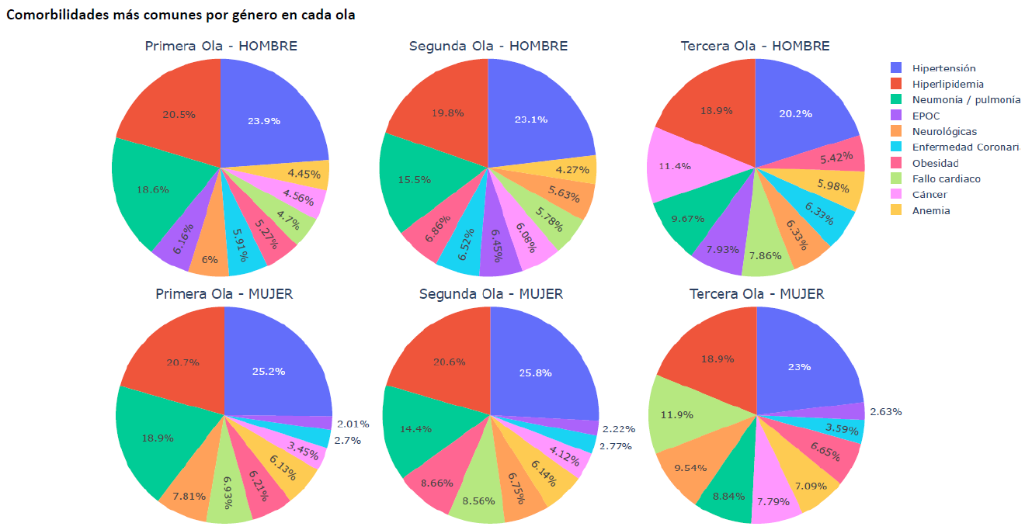
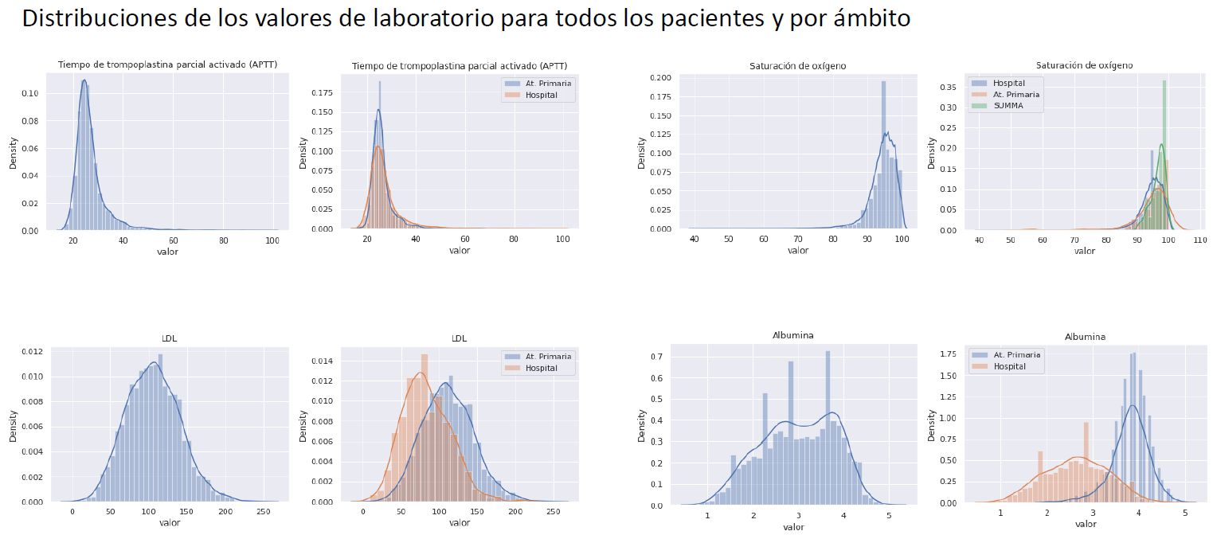
03. Innovacion
EDIS
El proyecto EDIS nace con el objetivo de realizar la explotación inteligente de los datos sanitarios relacionados con COVID-19, recogidos en la plataforma de BIG DATA de la Consejería de Sanidad de la Comunidad de Madrid. Esta explotación busca permitir establecer modelos predictivos sobre la evolución, focos de propagación, estado de los pacientes y estudios sobre tratamientos
Los datos consumidos y explotados son aquellos que se ingestan diariamente desde la historia clínica de Hospitales, Centros de Atención Primaria, Salud Pública, así como aplicaciones propias de rastreo de pacientes COVID.
Los desarrollos de modelos analíticos han permitido tener un registro 360 de paciente con toda su información clínica, así como la comparativa de datos entre las diferentes olas y momentos de las mismas, de cara ala toma de decisiones en base a la evolución de la pandemia.

Slide 11
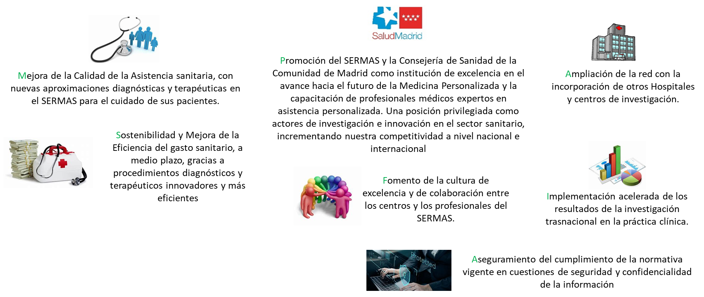
03. Innovacion
CMAG

Slide 12
04. Servicios al ciudadano
Tarjeta Sanitaria Virtual
Aplicación móvil destinada al ciudadano en el que se incluyen servicios corporativos, actualmente están disponibles:
QR de identificación del ciudadano (Tarjeta Sanitaria Virtual), en oficinas de farmacia y Centros Asistenciales.
Mi Medicación: Consulta que permite acceder a la medicación prescrita en receta electrónica, con la fecha de recogida.
Mis Pruebas Diagnósticas COVID: Consulta que permite visualizar las pruebas COVID realizadas en la Comunidad de Madrid y registradas en SISPAL.
Carnet de Vacunación COVID: Consulta para visualizar la dosis de vacunación registradas en la Comunidad de Madrid.
Cita sanitaria: acceso a la app de cita sanitaria.
Autocita Vacuna COVID: acceso a la app de autocita.
Certificado COVID Digital Europeo: acceso al CCD.
CoronaMadrid: acceso a la app de CoronaMadrid.

Slide 13
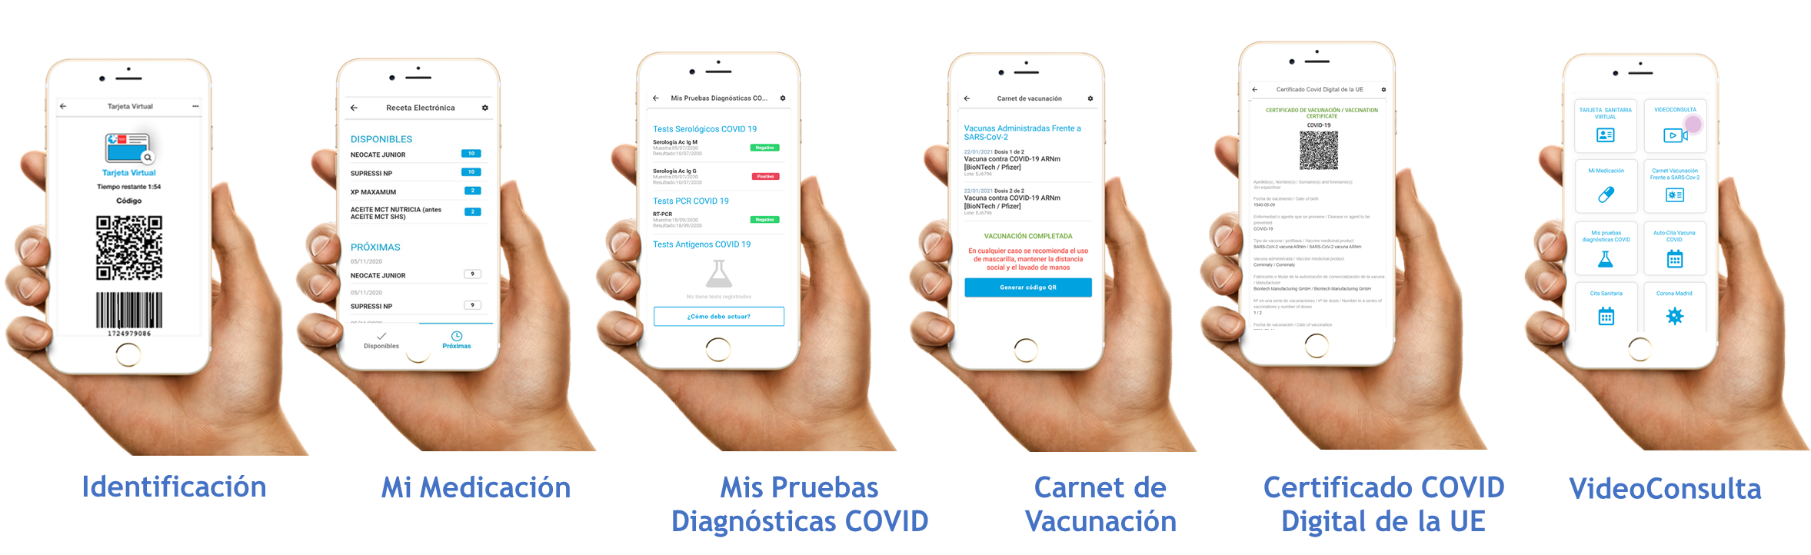
04. Servicios al ciudadano
Tarjeta Sanitaria Virtual

Slide 14
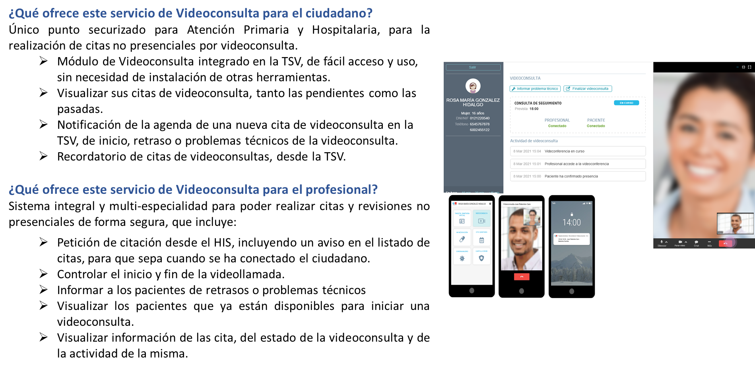
04. Servicios al ciudadano
Videoconsulta

Slide 15
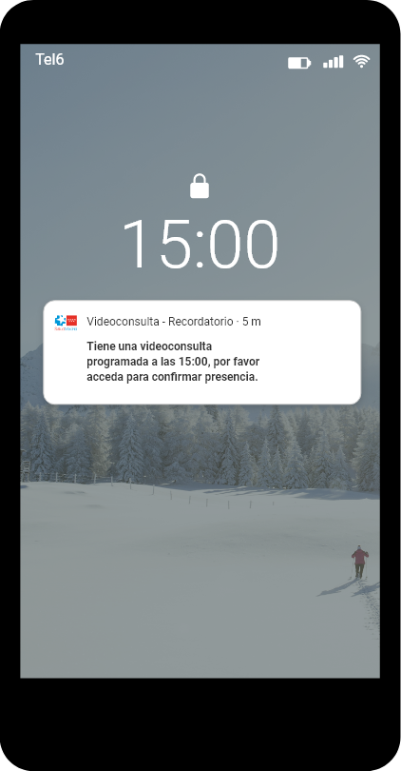
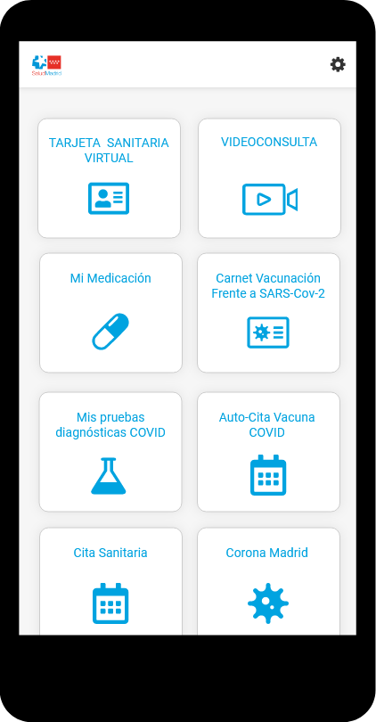
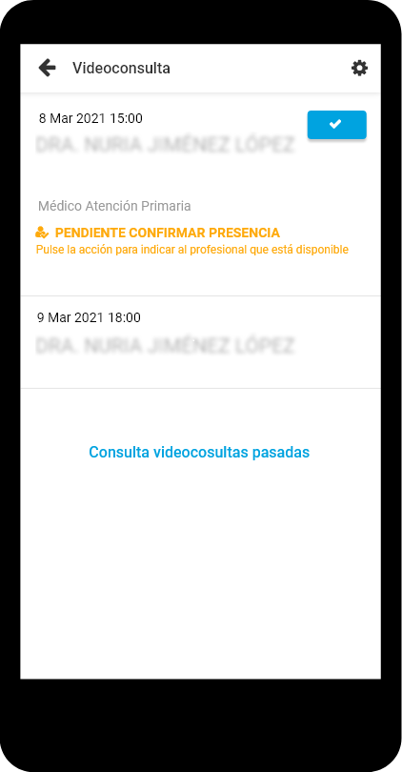

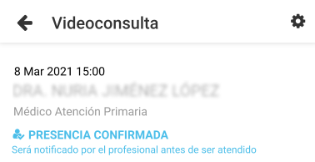
04. Servicios al ciudadano
Videoconsulta

Slide 16
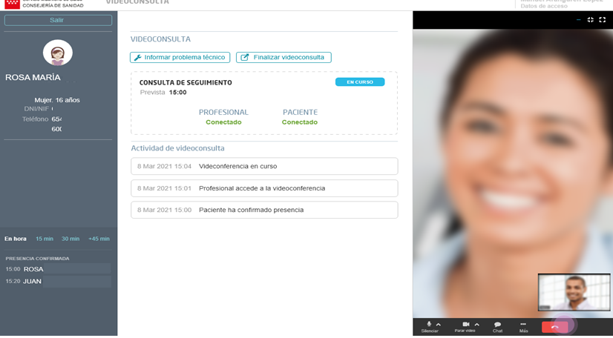
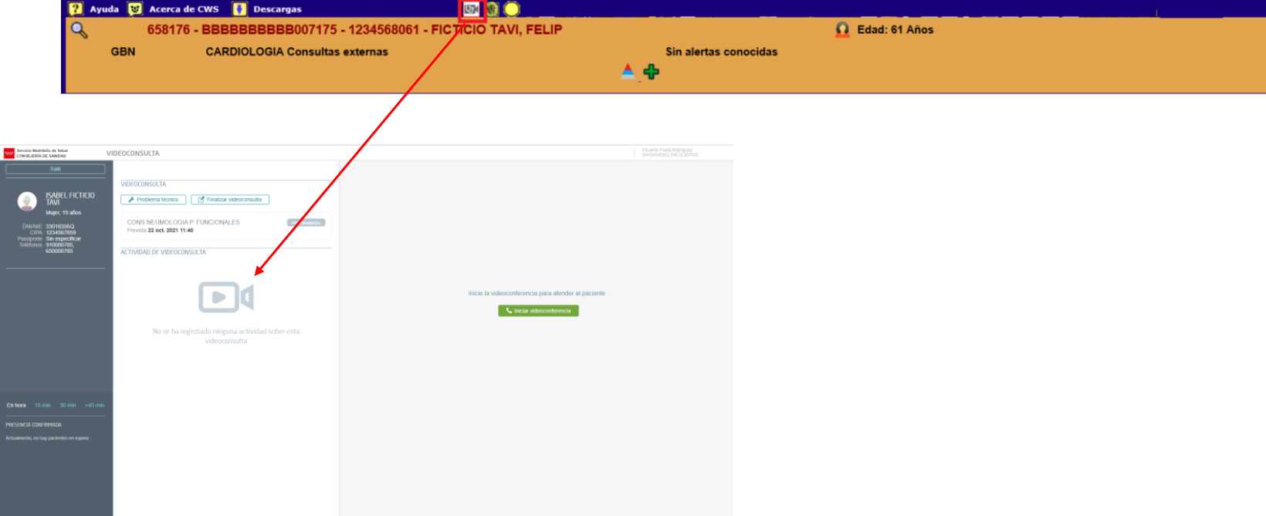
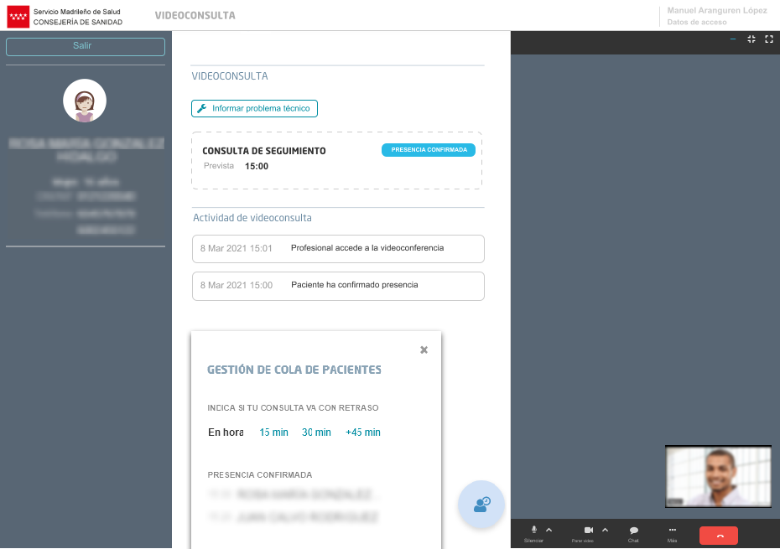
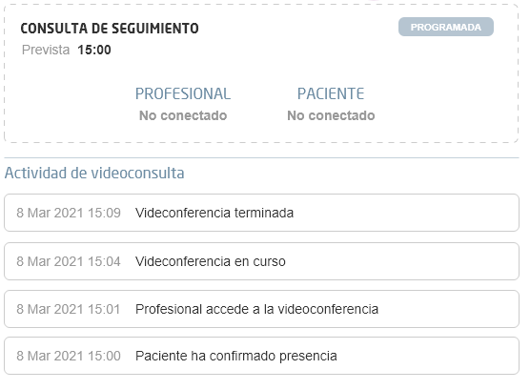
04. Servicios al ciudadano
Videoconsulta

Slide 17
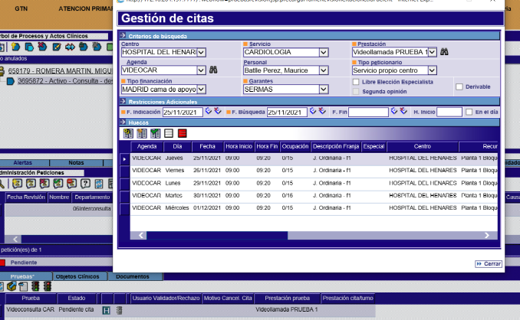
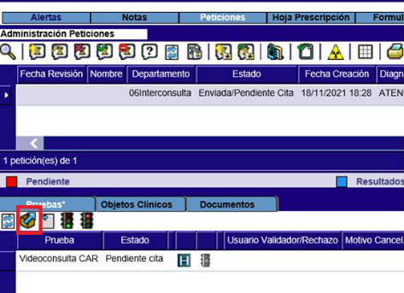
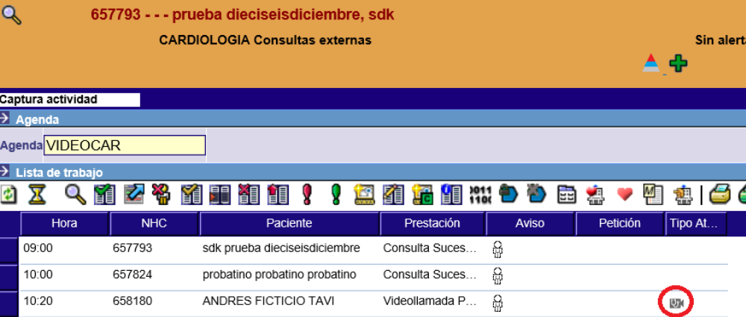
04. Servicios al ciudadano
Videoconsulta

Slide 18
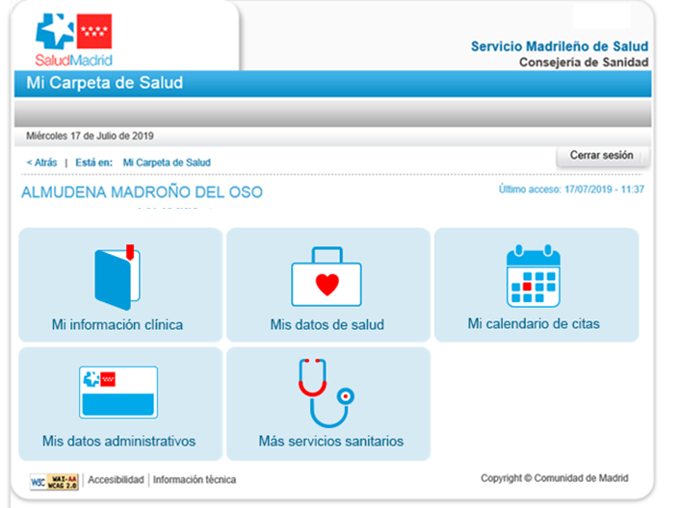
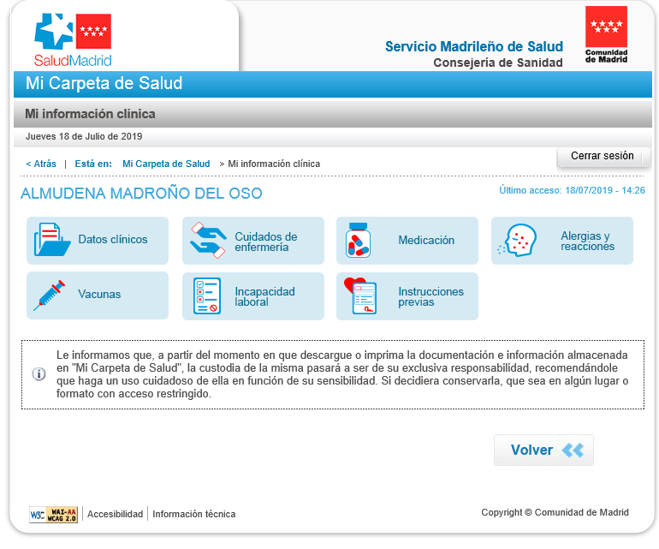
04. Servicios al ciudadano
Carpeta de Salud
Servicio electrónico orientado al ciudadano cuyo principal objetivo es proporcionar información al paciente de forma personalizada. En este servicio, el ciudadano puede consultar:
Mi información clínica: muestra información clínica de los sistemas de Atención Primaria y Hospitalaria, utilizando los mecanismos de intercambio de información de HORUS.
Datos de mi salud: se pueden consultar últimos valores registrados de datos de salud generales y una gráfica que permite al ciudadano realizar su seguimiento.
Mi calendario de citas: se visualizan todas las citas en un calendario anual, tanto con profesionales de Atención Primaria como con el hospital (primeras consultas derivadas desde Atención Primaria).
Mis datos administrativos: muestra los datos de contacto, información relativa a su tarjeta sanitaria, la aportación farmacéutica, sus profesionales asignados de Atención Primaria y su hospital de referencia.
Mis servicios sanitarios: desde aquí se accede a otros servicios como la lista de espera quirúrgica o la donación de médula ósea.
Mi consulta online: permite la comunicación asíncrona con sus profesionales asignados de Atención Primaria.

